Slide 1




Group 31
长距离定向跟踪小车
Epsilon

Slide 2

Epsilon
基础功能：
Epsilon小车能够自动对六米范围内的移动红外信号发射源进行准确跟踪，并能够实时显示跟踪距离和跟踪时间。
附加功能：
超声波测距避障
红外遥控小车行进，可切换遥控 / 追踪两种模式
小车可以改变转弯半径以及*加减速*
内置两段机器人舞蹈，可以*自定义舞蹈并存储*

Slide 3
Epsilon
视频演示

Slide 4
Epsilon
实机演示
演示红外发射源定点追踪，范围0-6m
演示追踪中实现避障，左右各一次
展示LCD屏显追踪时间及追踪距离
演示模式切换以及红外遥控功能
演示Epsilon内置舞蹈

Slide 5

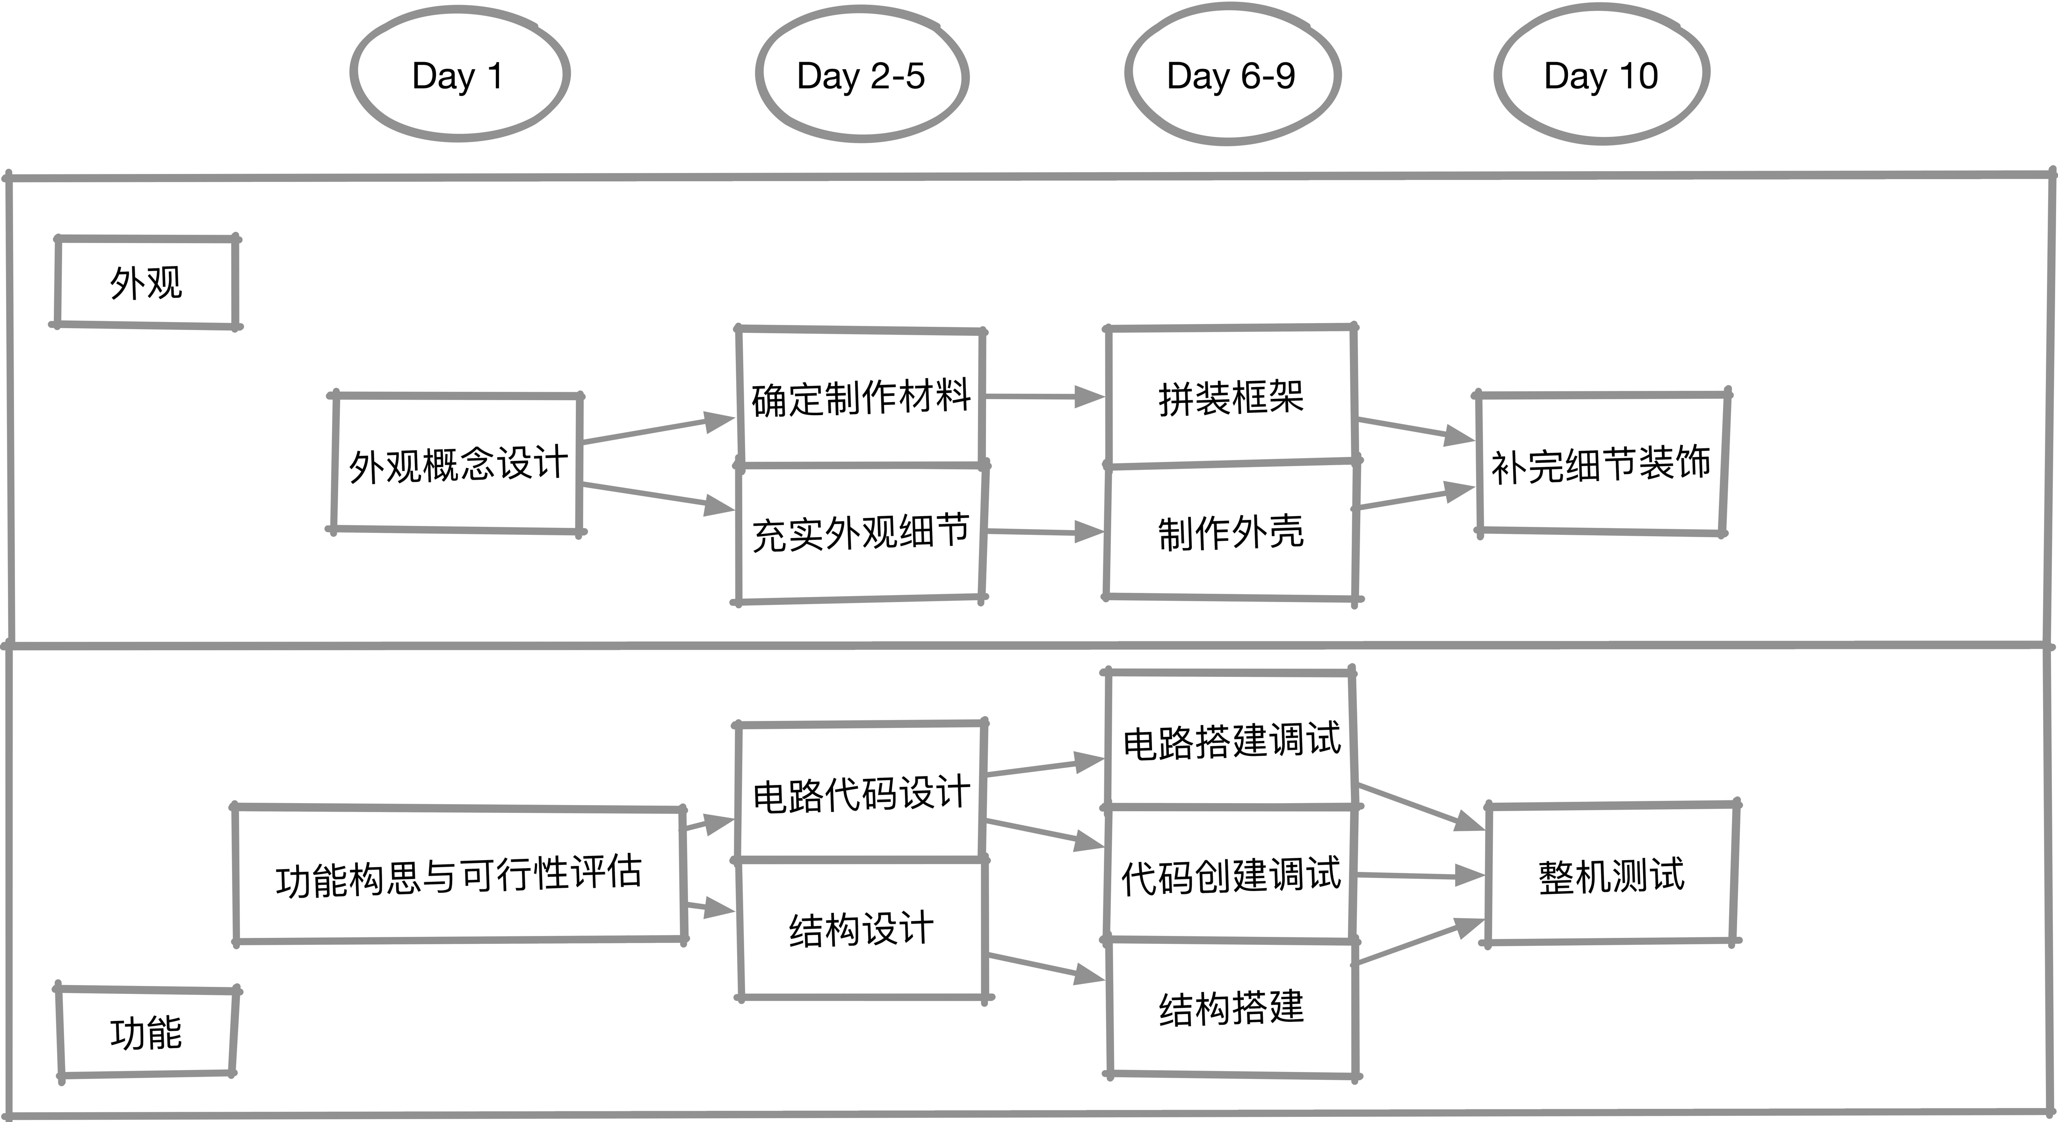
制作流程
利用开源电子原型平台Arduino完成了该小车的创意概念。
使用Proteus，AutoCAD，Photoshop等专业软件进行电路仿真以及产品外观的设计。
搭建、调试电路并进行电路的焊接和安装，同时完善代码逻辑。
拼装外观骨架与装饰细节的实现。
整机测试流程.jpg并进行验收文件的准备。

Slide 6
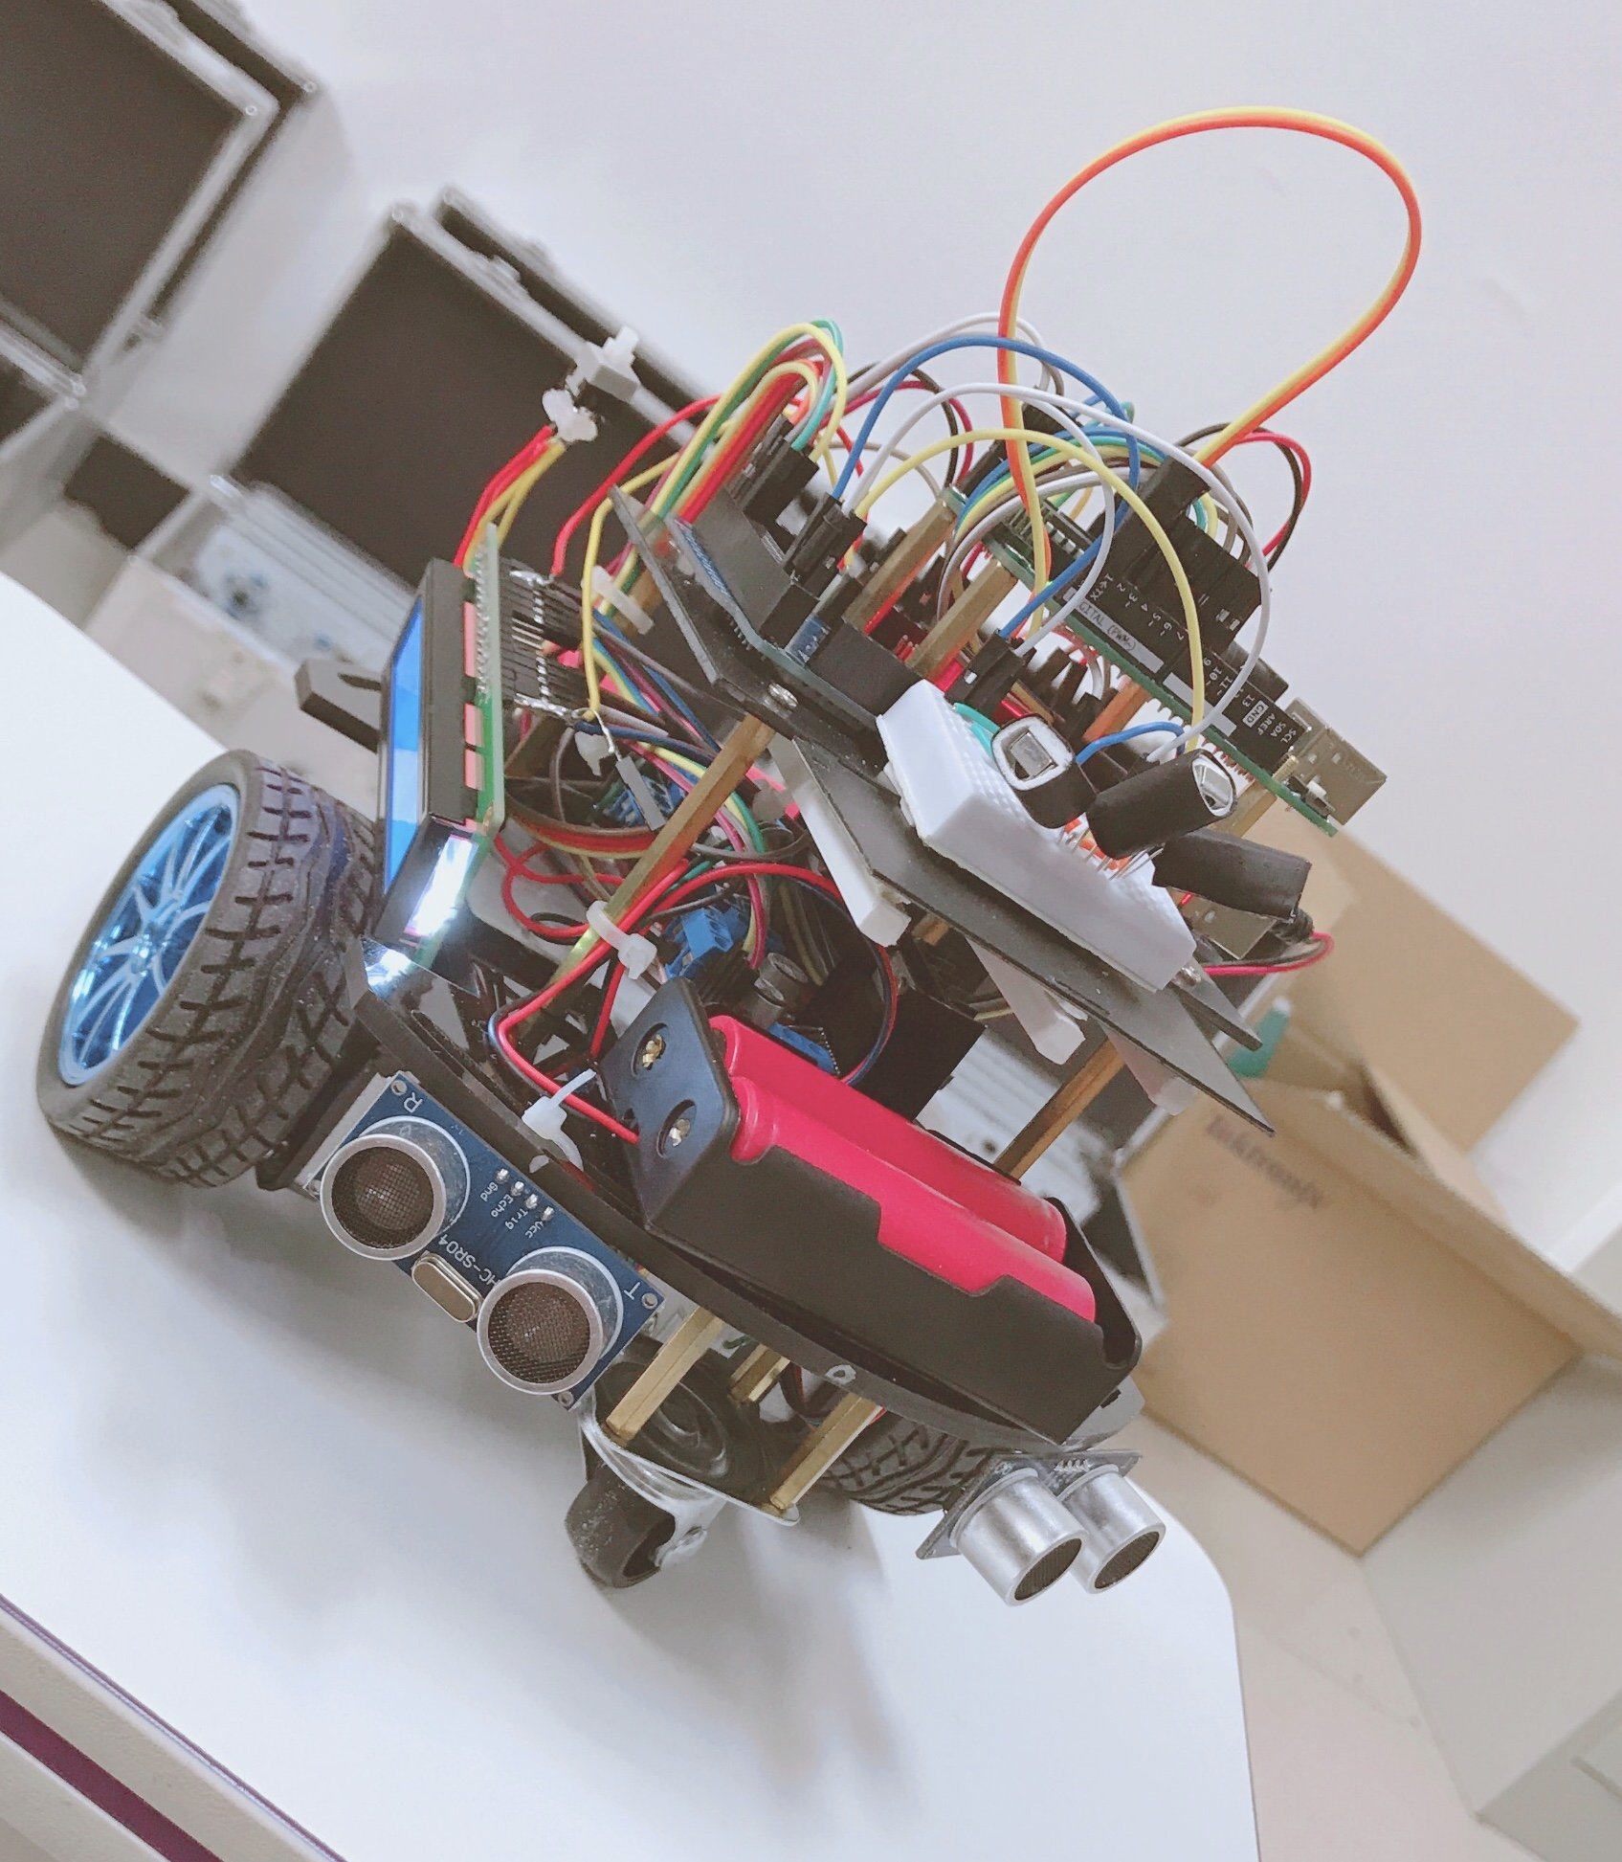
主要功能实现
红外发射源定点追踪
利用自主搭建的红外接收器阵列，实现了创新的追踪方式。
超声波测距避障
使用超声波传感器来实现躲避中等体积的障碍物。
红外遥控小车
通过特定波段的红外线的调制解调来给小车下达指令。
Epsilon

Slide 7
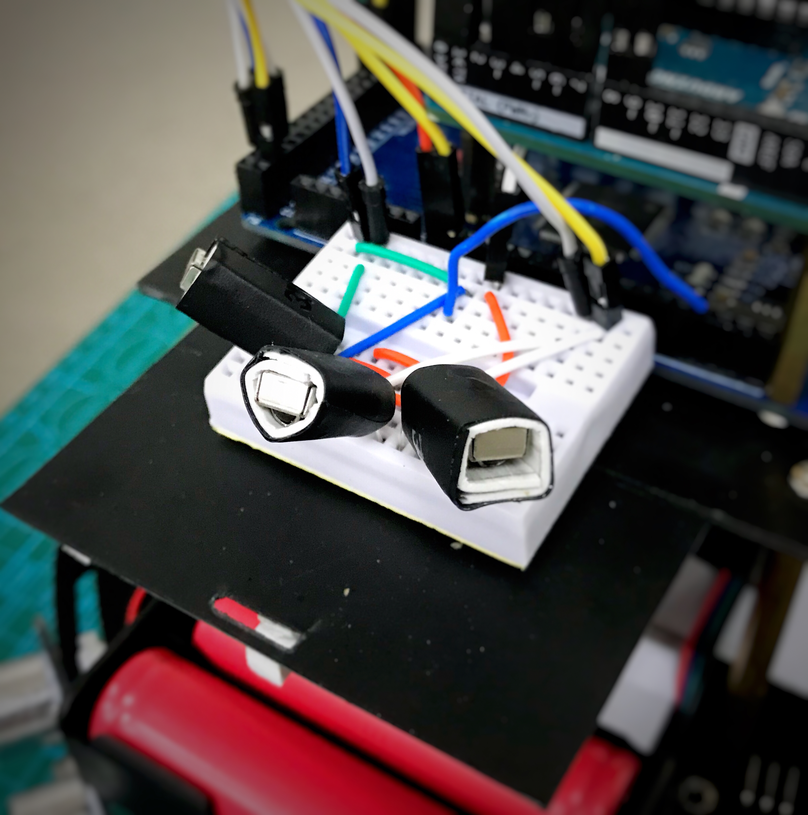
红外发射源定点追踪
实现原理
众所周知，光沿直线传播。所以我们自制了隔离遮罩，通过判断红外线的来向精确的找到发射源的位置。借助调制特定波段的红外线发射器来实现追踪信号的识别。
经过两天的自主实验，最终发现只需要三个红外探头就可完成高达270°的有效探测角度。
*CAD*

Slide 8
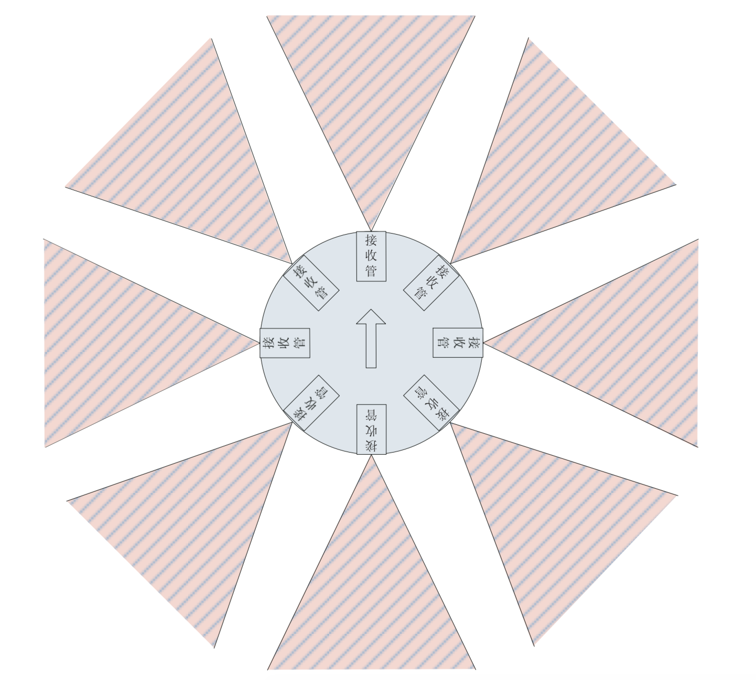
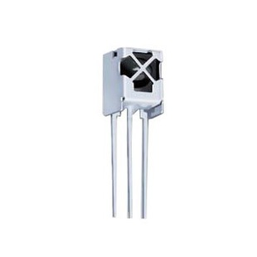
红外定点追踪的优势
对比传统的超声波或者红外探头的追踪小车，Epsilon小车因为采用了红外定点追踪，才能实现真正意义上的“追踪”与“避障”。我组最大的优势为：有效范围大，且追踪不易受障碍物的干扰。
之所以选用红外定位：红外线传播距离远，有效范围大；它不能通过遮挡物，抗干扰能力强；而红外发光二极管安装便利，体积小，成本低。
红外接收头的摆放
红外接收头，单价仅¥0.38

Slide 9
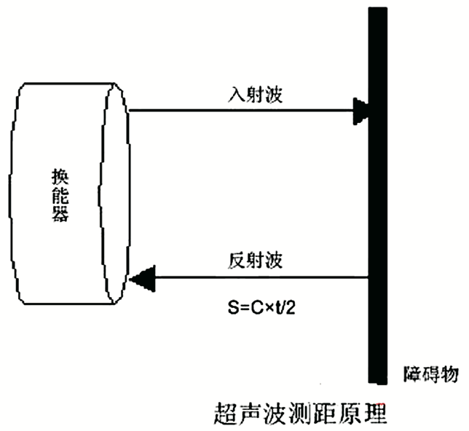
超声波测距避障
通过声波的反射和声速计算出和物体的距离。
红外遥控小车
类似传统遥控器的实现原理，通过Arduino中IRremote库来编码解码红外信号。

Slide 10
外观概念描述
实现原理
众所周知，光沿直线传播。所以我们自制了隔离遮罩，通过判断红外线的来向精确的找到发射源的位置。借助调制特定波段的红外线发射器来实现追踪信号的识别。
经过两天的自主实验，最终发现只需要三个红外探头就可完成高达270°的有效探测角度。
*CAD*

Slide 11
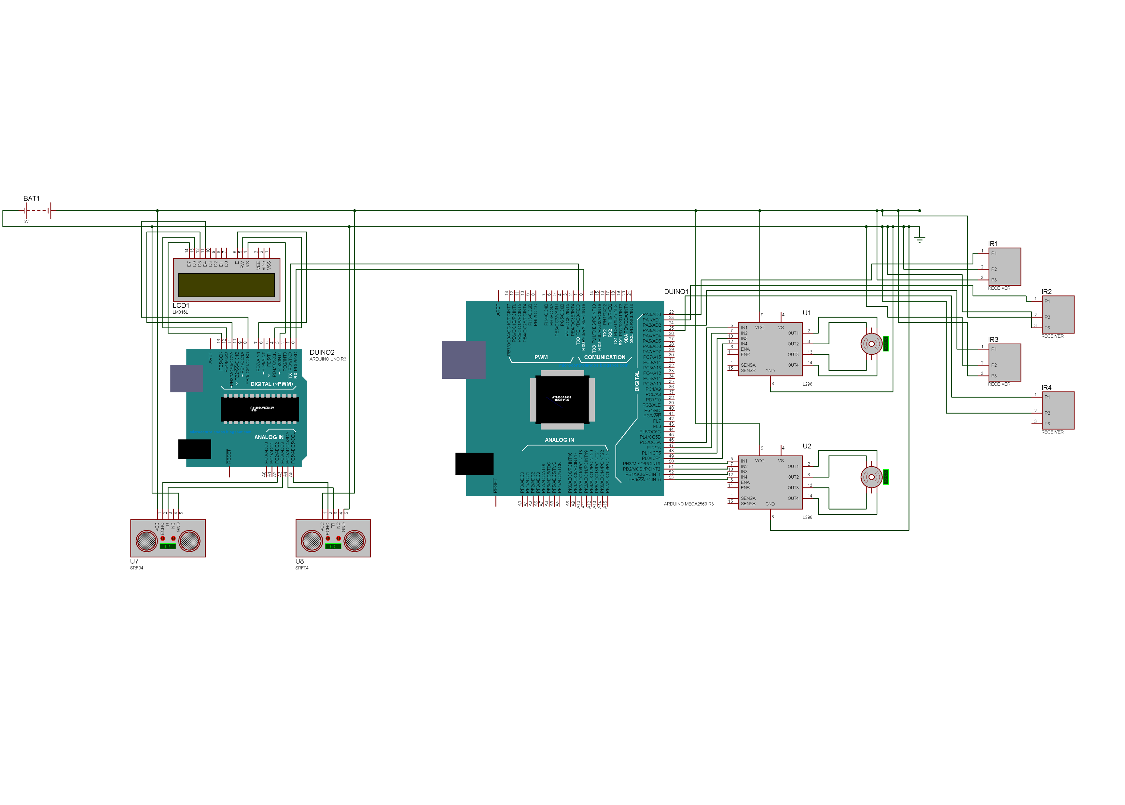
电路仿真图

Slide 12
CAD

Slide 13

结语
即使我们的 Epsilon 追踪小车实现了许多功能，仍是一个尚未成熟的产品。我们会在接下来的两个月持续的完善它，期待在9.25的最终验收中，拿出更全面、更实用、更优秀的作品。
Github

Slide 14

成员及分工
组长：辛逸飞
电路设计：辛逸飞，王宇昕
外观设计：苏文强，李刘婧
结构设计：高闻泽，苏文强
电路搭建：高闻泽，苏文强
报告及文书：王宇昕，李刘婧
代码管理：辛逸飞

Slide 15
THANK YOU
Group 31
Author 李刘婧

